Slide 1

深圳大学人因工程研究所
PPT汇报要求
Requirements of Your Future Presentations
研究生： 赖伟鉴
2018.07.19

Slide 2
目录
影响最大的事故形态
散点图
相关性分析
调和曲线
讨论

Slide 3
散点图
相对死亡率 = 死亡/受伤
死亡率 = 死亡/（死亡+受伤）
死亡个数
雨天事故率/晴天事故率、雨天死亡人数/晴天死亡人数
Old死亡率0，用x代替

Slide 4
相关性分析
死亡个数
受伤个数
死亡率 = 死亡/（死亡+受伤） （NAN按0处理）
相对死亡率 = 死亡/受伤——不可 会出现inf（1/0）和nan（0/0）
雨天事故率/晴天事故率、雨天死亡人数/晴天死亡人数
不可，无法比较

Slide 5
调和曲线
相对死亡率 = 死亡/受伤
死亡率 = 死亡/（死亡+受伤）
死亡个数
雨天事故率/晴天事故率、雨天死亡人数/晴天死亡人数
Old死亡率0，用x代替

Slide 6
数据总览
年龄组划分
年龄组：青年组 [18，30]、中年组 [40，50]、老年组 [60，+∞）
【划分依据参考朱方平师兄的“驾驶员年龄段与事故发生倾向性关系分析研究”】
天气划分
出现“雨”字的天气均算作“雨天”，其余天气为晴天
（例如阴天也为晴天的一种）
样本量分布情况
 | 青年组 | 中年组 | 老年组
晴天 | 64275 | 51629 | 4073
雨天 | 50130 | 39172 | 2918
【注】具体数据可以看 Data.xlsx 文件

Slide 7
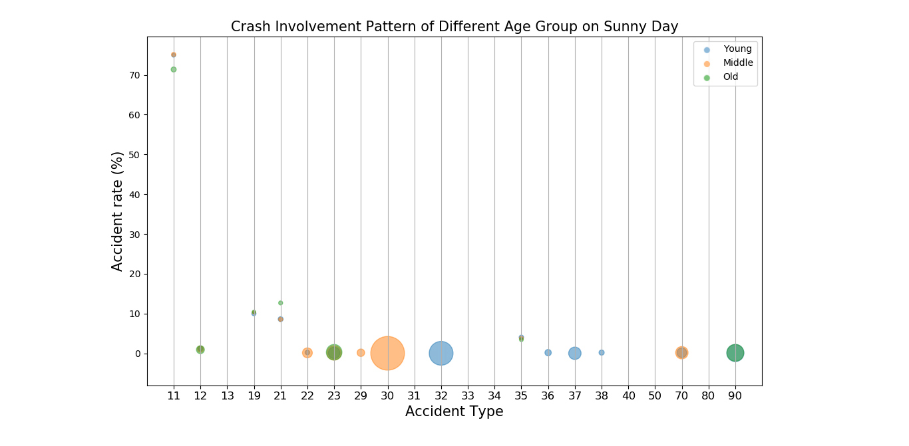
不同年龄段事故发生的模式（晴天）
横坐标 —— 不同的事故形态编号
纵坐标 —— 事故率 【该种事故形数量 / 总事故数量】
圆形大小 —— 死亡率 【死亡人数 / （死亡人数+受伤人数）】

Slide 8
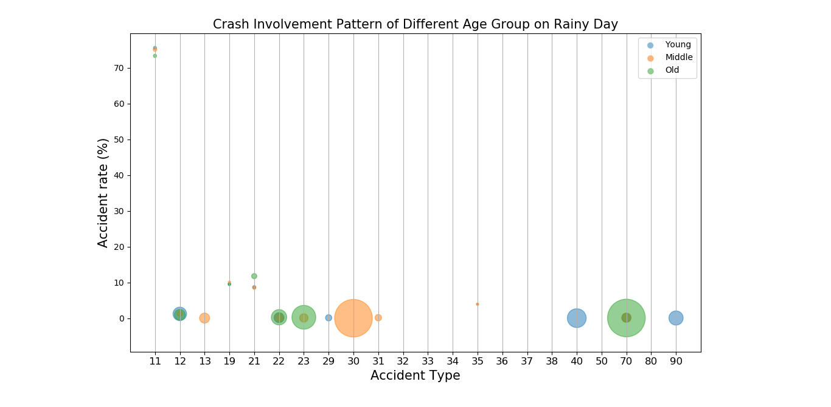
不同年龄段事故发生的模式（雨天）
青年组和中年组的出现的事故形态种类相同，均为22种
老年人在晴天时，有17种，在雨天时，有15种
部分死亡率为0，故有些轴上没有显示圆形

Slide 9
相关性分析 ＆ 调和曲线
廖源师姐的论文里，8个测量指标作为特征，因此每一个样本都有关于8个测量指标的数据
因此可以得到特征之间的相关性
在交通事故数据中，事故形态是一个特征，不同的事故形态属于该特征下的不同种类
所以没有办法求得不同事故形态之间的相关性，因为他只能算是一个特征
例如，样本A的事故形态是“碰撞运动车辆”，那他必然不会存在其他的事故形态，我们得不到样本A关于其他种类事故形态的信息
调和曲线也同样无法绘制，因为“事故形态”只能算是一个特征

Slide 10
讨论
年龄划分可能还有待商榷
事故发生模式的一些其他尝试（见下一页）
由于不知道总人数，所以死亡率计算可能不够严谨
不同的事故形态死亡率相差较大，所以有些圆形很大，有些很小，
看起来没有廖源师姐那个那么舒服

Slide 11
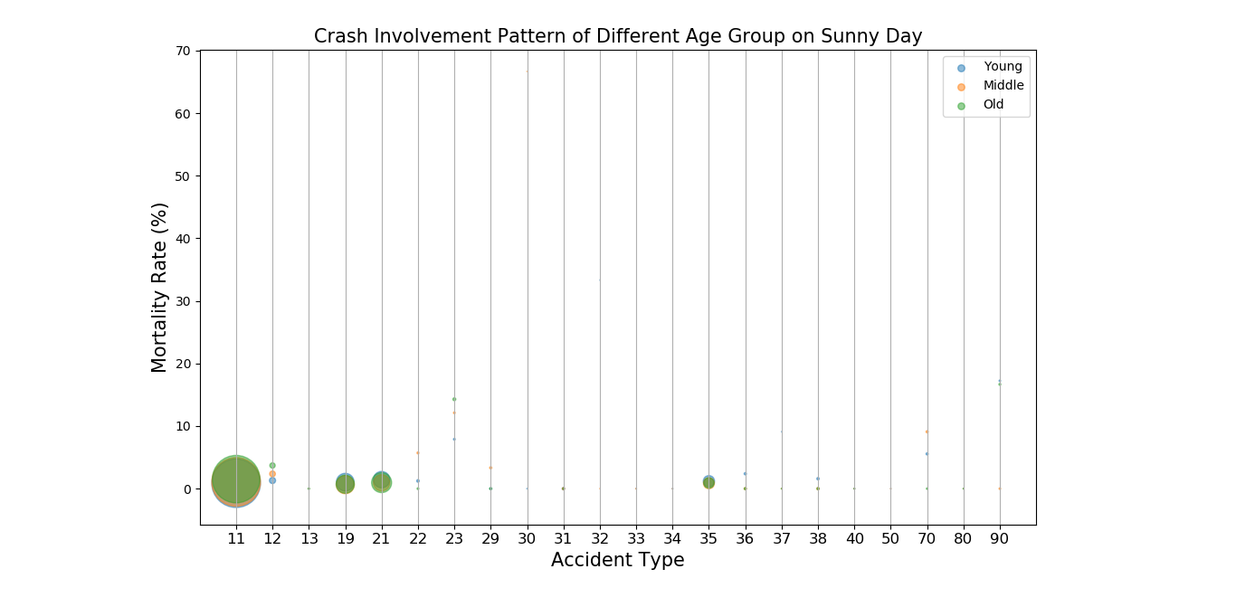
尝试一
将死亡率和事故率调换
纵坐标 ——死亡率 【死亡人数 / （死亡人数+受伤人数）】
圆形大小 ——事故率 【该种事故形数量 / 总事故数量】

Slide 12
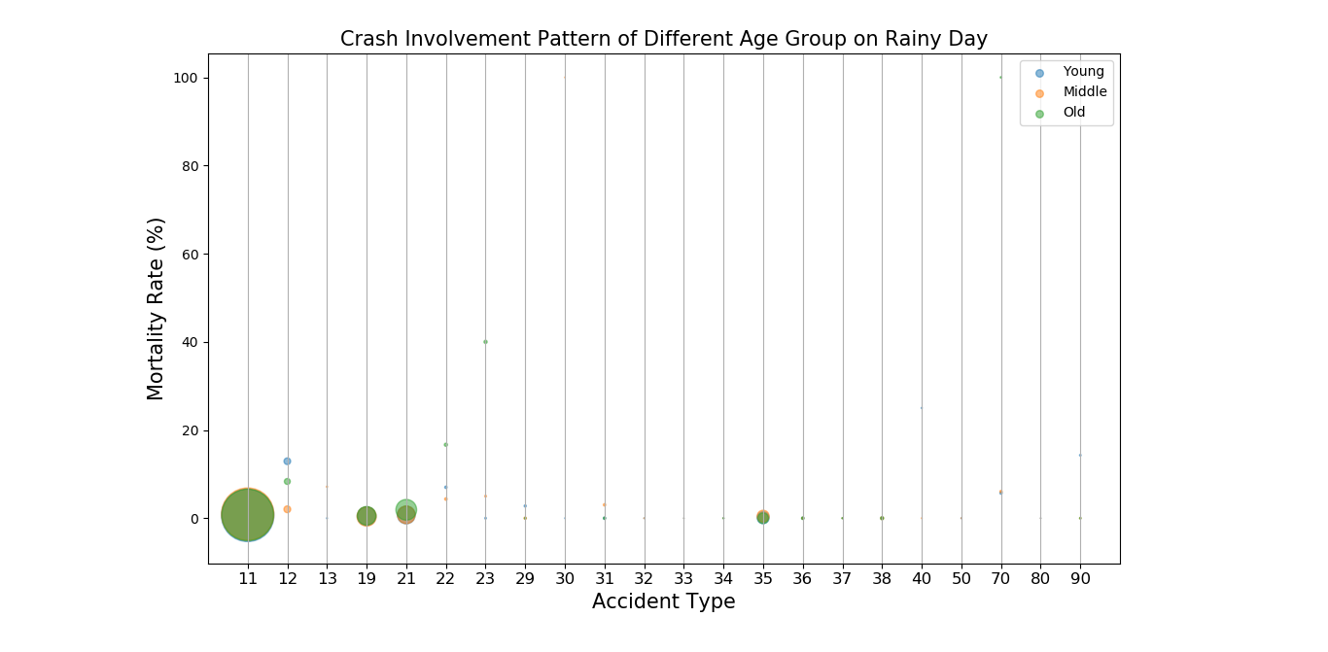
尝试一
雨天

Slide 13
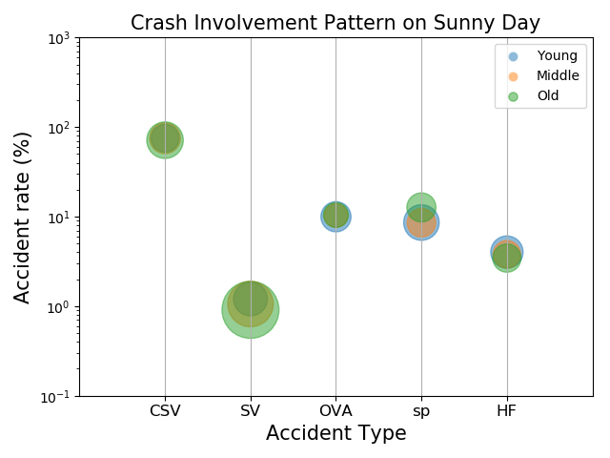
尝试二
只显示部分关键数据 （例如事故率高、死亡率高）
采用对数坐标轴
CSV：Collision Sports Vehicle
SV：Stationary Vehicle
OVA：Other Vehicle Accident
SP：Scratching Pedestrians
HF：Hit the Fixture

Slide 14
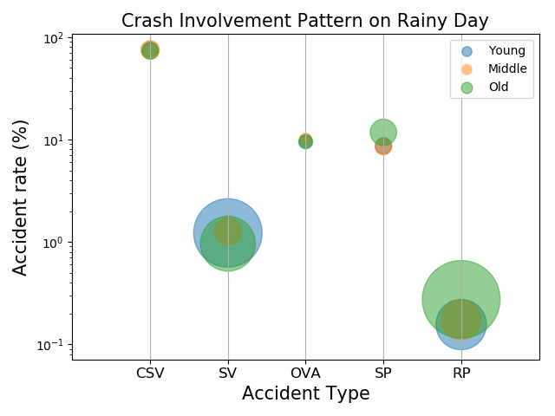
尝试二
雨天
CSV：Collision Sports Vehicle
SV：Stationary Vehicle
OVA：Other Vehicle Accident
SP：Scratching Pedestrians
RP：Rolling Pedestrians

Slide 15
谢谢!

